Slide 1
Литературно-музыкальная композиция «Афганистан – боль души»

Slide 2
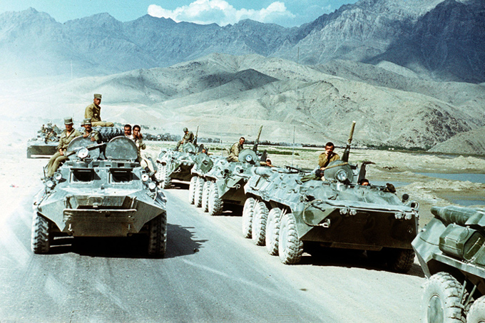
Афганская война. Мы знаем о ней ровно столько, сколько нам не опасно знать, чтобы увидеть себя такими, какие мы есть.

Slide 3
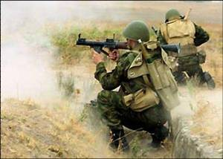
Кабул далекий и безжизненная степь. Пропахли дымом от разрывов громких, Ты долго не увидишь сыновей, Спасающих другой народ от горя.
Мы, Родина, покинули тебя, Нам совесть путь - дорогу указала: Иди и выполняй святой приказ, Чтоб Родина спокойно засыпала.

Slide 4
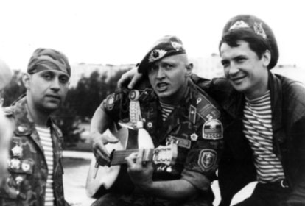
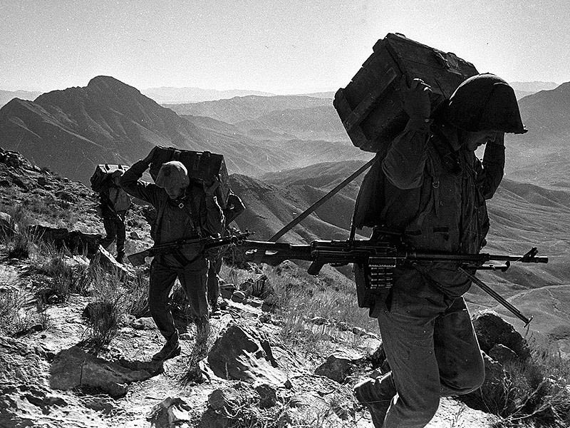
Тогда, до декабря 1979 года все было как всегда. И вдруг…
Эта страшная, чудовищная, чужая война… Афганская война.

Slide 5
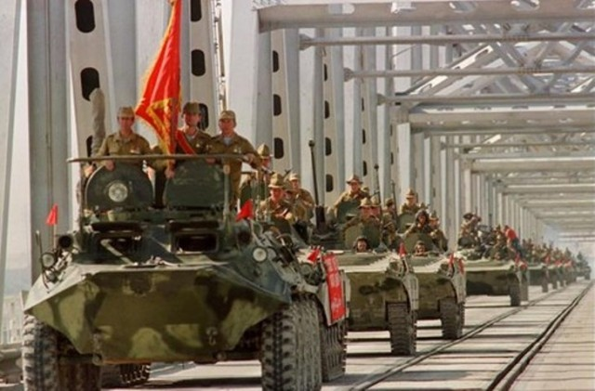
27 апреля 1978 года в Афганистане произошла революция, которая привела к братоубийственной войне, гражданской войне. Наша страна откликнулась на просьбу правительства Афганистана. В эту страну, измученную кровопролитием, был направлен ограниченный состав Советских войск.

Slide 6
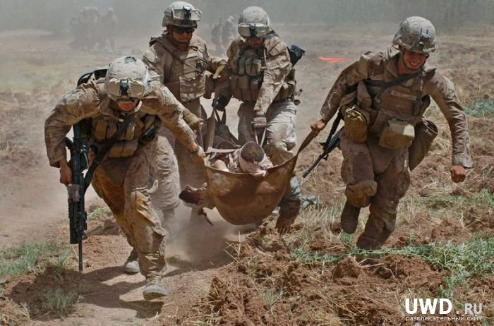
Война – какое страшное слово. Сколько беды и слез приносит она вновь и вновь. Еще одна война, которая не пожалела души молодых ребят.

Slide 7
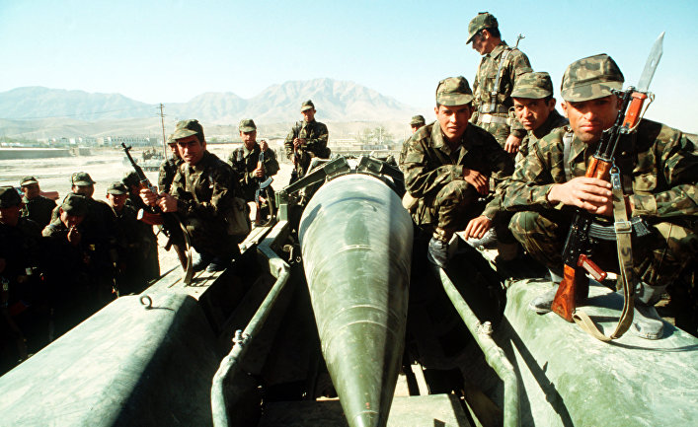
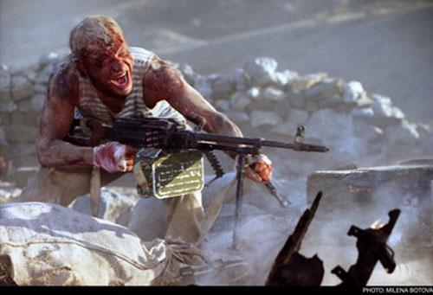
В неимоверно трудных условиях боевой жизни, вдали от дома, ежечасно подвергаясь опасности, и подчас смертельной.
Они сохранили верность военной присяге, воинскому и человеческому долгу

Slide 8
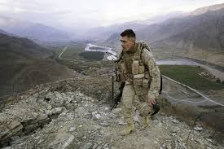
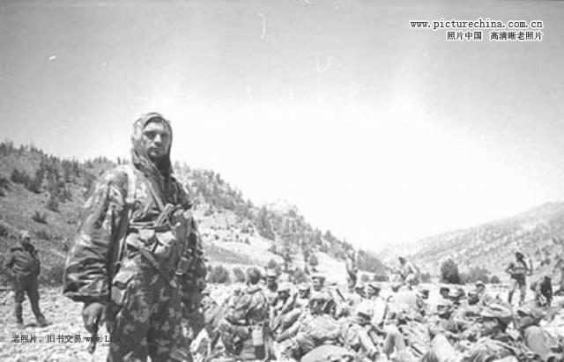
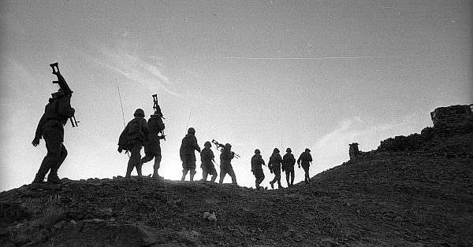
Мы в горы делаем бросок,
В желудке пусто, в фляге пусто,
А на зубах скрипит песок,
Как будто ем я что-то с хрустом.
Песок скрипит, тропы не видно,
И каждый шаг – нелегкий шаг.
И вдруг становится обидно,
Что ускользает снова враг.

Slide 9
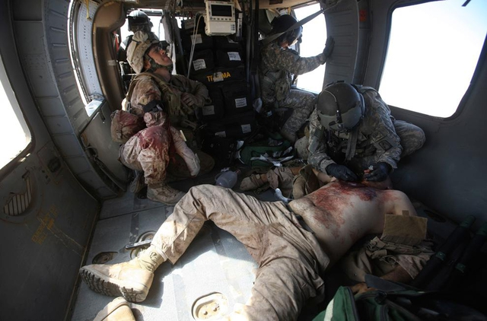
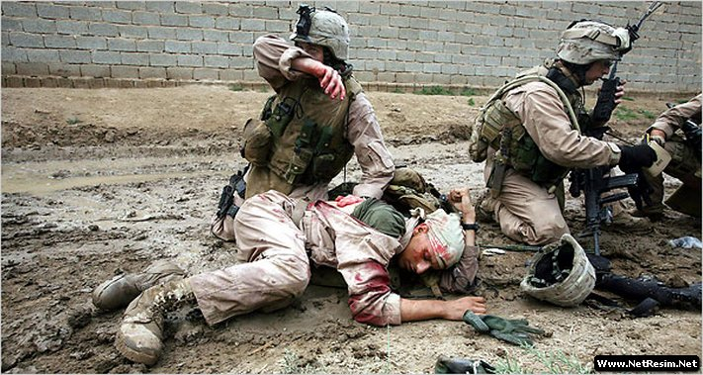
Из документа-справки о потерях личного состава ограниченного контингента советских войск в республике Афганистан составили: убито, умерло от ран 13833 человека. Ранено 49985 человек. Стали инвалидами 6759 человек.
Пропали без вести и оказались в плену 417 военнослужащих, из которых в ходе войны и в послевоенное время были освобождены и вернулись на Родину 130 человек.

Slide 10
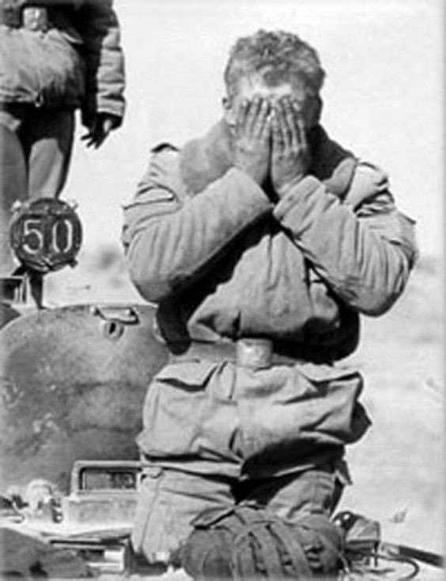
Я не знаю, зачем и кому это нужно,
Кто послал их на смерть не дрожащей рукой.
Только так беспощадно, так зло и не нужно
Опустили их в вечный покой.

Slide 11
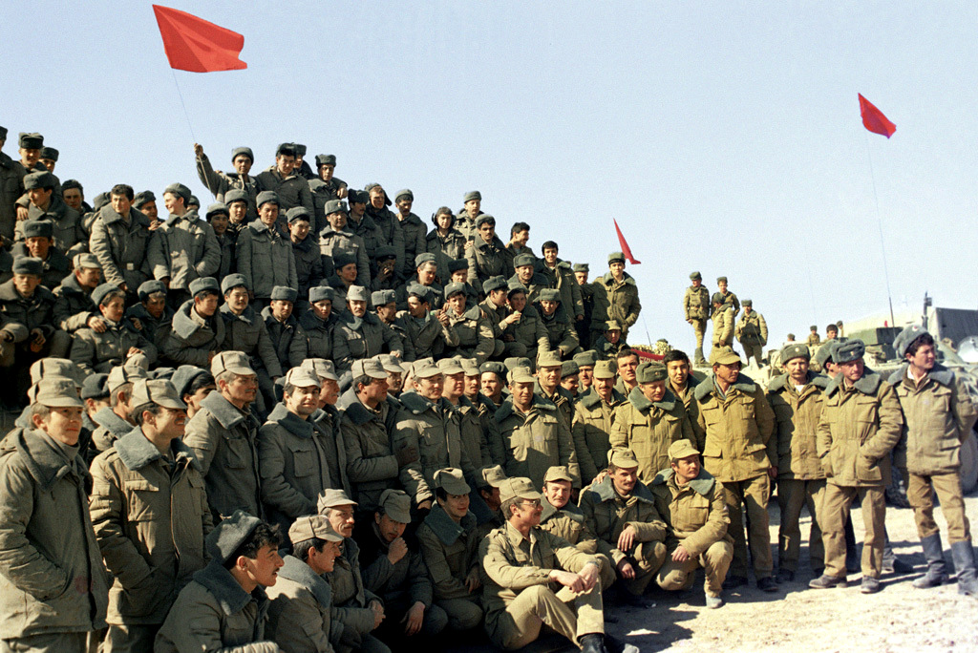
Патриотизм, любовь к Родине, преданность ей, стремление защищать её от врагов, своими делами служить ее интересам – чувство великое и необходимое, чувство долга. Участие российских солдат в войнах и вооруженных конфликтах – это воинский долг и это не обсуждается!

Slide 12
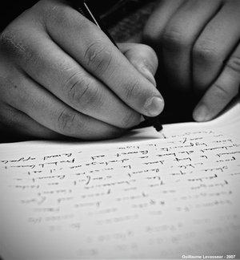
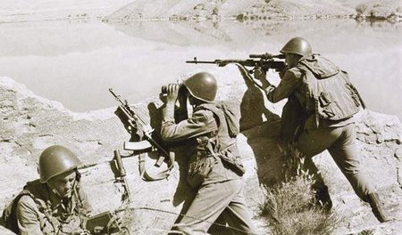
С какой любовью и нежностью написаны солдатские письма, в них нет ни жалоб, ни упреков, ни сожалений, а есть безграничная любовь и забота о близком человеке
Они не думали о себе, они верили, что вернутся!

Slide 13
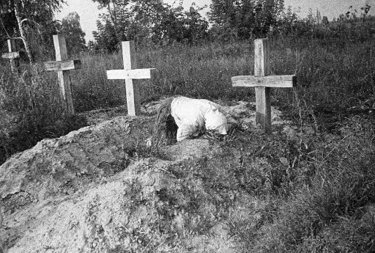
Черным, зловещим крылом ударили в окна матерей похоронки. Сколько выплакано слез, сколько горя обрушилось на женщин в один миг!
Но ни одна мать не сможет смириться со смертью сына. Она всю жизнь будет ждать и надеется: а вдруг произойдет чудо и на пороге появится сын, её родная кровинушка…

Slide 14
Спокойно спите, матери, отцы,
Невесты, жены – сердцу дорогие.
Храним мы свято честь родной страны,
Мы, верные сыны твои, Россия.
И, повстречавшись на родной земле,
Уйдя в круговорот воспоминаний,
Помянем не вернувшихся парней
Единственной минутою молчанья.

Slide 16
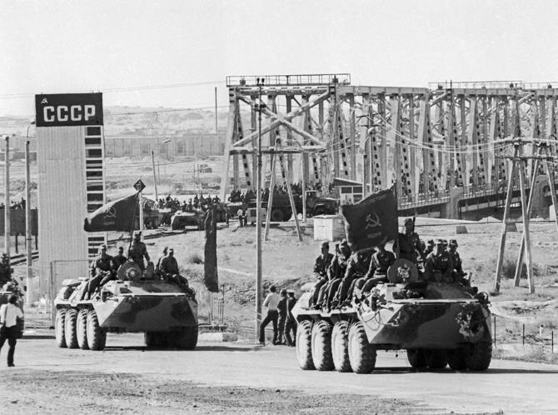
15 февраля 1989 года последний бронетранспортер с нашими воинами пересек мост Дружбы через Амударью, по фарватеру которой проходит граница с Афганистаном.

Slide 17
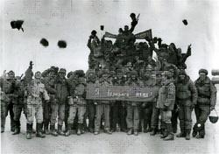
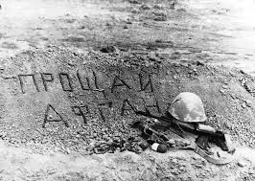
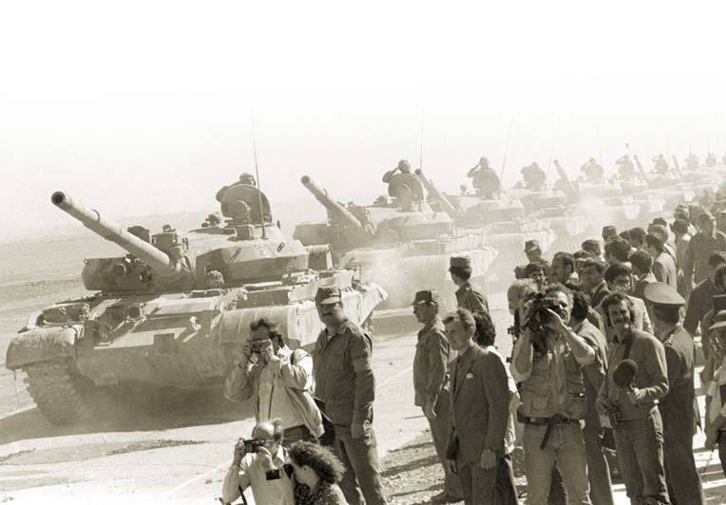
Наша боль и опасений тень
С вашими тревогами слились,
Наконец настал последний день,
Наконец его мы дождались.
Кто вставал, кто падал под огнем,
У судьбы не спросишь что – кому,
Девять лет вы жили этим днем,
Девять лет с боями шли к нему.
Как измерить боль горячих ран?
Облегчить как горе матерей?
Будет сердце жечь Афганистан
И в объятьях Родины своей.

Slide 18
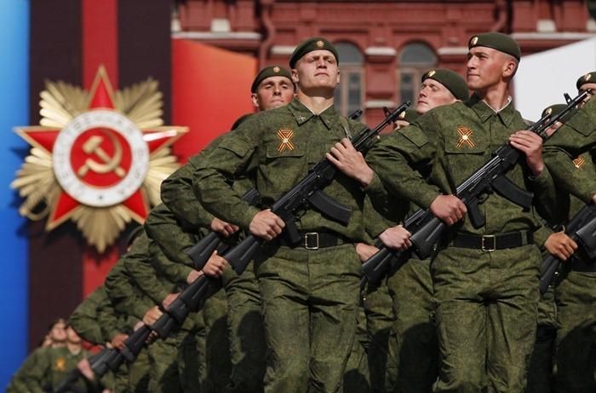
В наше время в российских парнях не иссякли верность долгу и традициям старших поколений: непреклонная воля к победе, отвага, мужество.

Slide 19
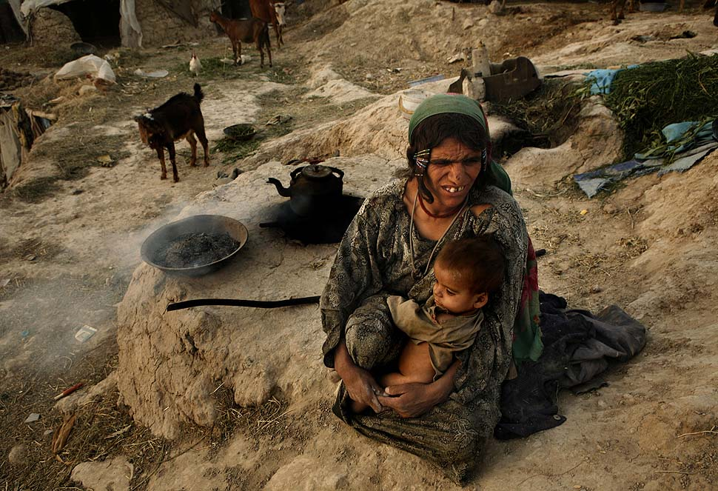
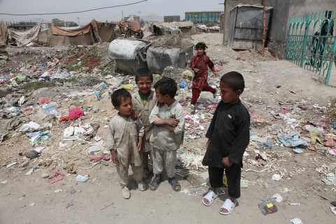
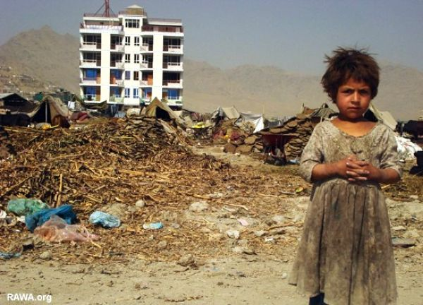
Сражаясь плечом к плечу, теряя боевых друзей, советские солдаты, офицеры и специалисты, сделали все возможное, чтобы помочь народу Афганистана вырваться из мрака средневекового невежества и нищеты.

Slide 20
Благодарная память о вас не имеет права померкнуть, оставаясь примером мужества, стойкости, героизма, служа важному делу воспитания молодежи.
Мы помним!!!

Slide 21
За горизонтом даль, за далью – даль,
Там песнь цветов и радость жизни.
Уйти в весну, желаний, грёз,
Где нет войны, любовь и счастье…
Берегите наш мир, берегите,
Не калечьте тело Земли,
Чистое небо храните
От исчадья ада ВОЙНЫ!!!

